Slide 1






积云教育
www.usian.cn

Slide 2
积云教育
www.usian.cn
本课程版权归积云教育独家所有
未经书面同意私自录制、转载等行为均属违法行为
积云教育将保留所有追责权利

Slide 3
H5·第01单元
主讲人：
www.usian.cn

Slide 4



目录介绍
01
学习目标
02
内容
03
总结回顾
04
练习
www.usian.cn

Slide 5
学习目标
1.1知识目标
0上课要求及部分工具介绍
1 Photoshop基本操作
2 HTML简介
3 HTML基本结构
4 标签的属性和属性值
5 常用标签
6 路径
www.usian.cn

Slide 6
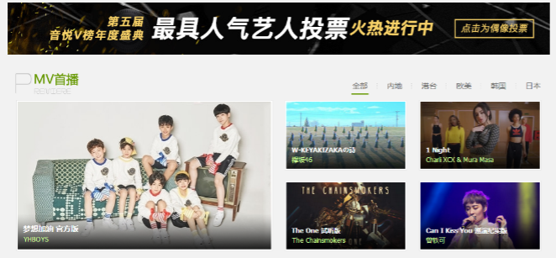
学习目标
1.2案例目标
1.2对如下网页原型图进行切图
www.usian.cn

Slide 7
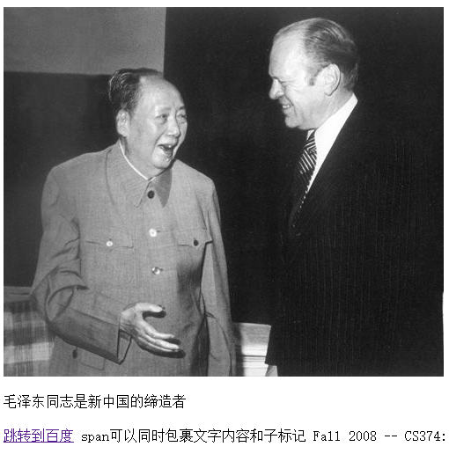
学习目标
1.2案例目标
1.2 实现如下所示网页
www.usian.cn

Slide 8
1.Photoshop基本操作
1.1 常用快捷键
1.2 选区工具 M（添加、减少选区）、取消选区 （Ctrl+D）
1.3 切片工具 C （视图->清除切片）
1.4 拾色器（点击前景色）和 缩放（alt+ctrl+I ）
1.5 显示/隐藏标尺 （Ctrl+R ）
1.6 批量导出图片
（用切片工具切好图片 -->文件-->存储为web所用格式）
1.7 自由变换 Ctrl+T
1.8 临时抓手 【空格】拖动图片
1.9 显示/隐藏“信息”面板 【F8】
2.0 多步撤销 ctrl+alt+z
www.usian.cn

Slide 9
1.Photoshop基本操作
2.1 新建图层（shift + ctrl + N）
2.2 合并图层（ctrl + E）
2.3 为图层建立选区（alt+鼠标左键）
2.3 将图层导出到新建的文件
2.3.1 为图层建立选区 （alt + 鼠标左键）
2.3.2 复制图层 （ctrl + c）
2.3.3 新建文件（ctrl + N 新建文件的预设为剪切板）
2.3.4 把剪切板中的图层粘贴到新建文件中
2.4 启用滚轮缩放 ctrl + K -> 勾选启用滚轮缩放

Slide 10
1.Photoshop练习
分别用切片工具和图层导出成新文件两种方式将如下网页原型的图片切出

Slide 11
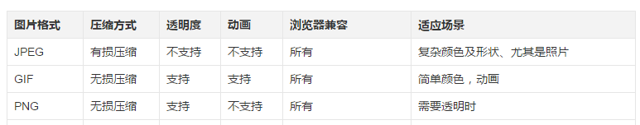
1、图片的输出格式及特点
GIF ：是Web上最常用的图像格式，它可以用来存储各种图像文件。特别适用于存储线条、图标和电脑生成的图像、卡通和其它有大色块的图像。GIF文件非常小，最多支持256种不同的颜色。Gif支持动态图、透明图。适合动画或颜色较少的图片
JPEG ：是Web上仅次于GIF的常用图像格式。JPEG是一种压缩得非常紧凑的格式，专门用于不含大色块的图像。JPEG的图像有一定的失真度，但是在正常的损失下肉眼分辨不出JPEG和GIF图像的差别。适合照片或颜色丰富的图片
PNG ：是WEB图像中最通用的格式。它是一种无损压缩格式，压缩比高，生成文件体积小。PNG格式最多可以支持32位颜色，但是不支持动动态图。支持透明.

Slide 12
2、HTML简介
网页和网站
web标准
什么是HTML

Slide 13
2.1 网页和网站
网页
网站中的任何一个页面，通常网页文件的扩展名为html或htm；(htm和html 是Windows和UNIX对抗的产物)
构成要素：文字、图片、超链接、音频、视频等；
网站：
用于展示相关内容的网页的集合；访问网站时，默认打开的第一个页面就是主页，也叫首页。默认的文件名是index.html

Slide 14
2.2 web标准
WEB标准不是某一个标准，而是一系列标准的集合。主要分三方面：结构化标准语言主要包括XHTML和XML，表现标准语言主要包括CSS，行为标准主要包括对象模型（ DOM、BOM）、ECMAScript等。这些标准大部分由万维网联盟（外语缩写：W3C）起草和发布，也有一些是其他标准组织制订的标准，比如ECMA（European Computer Manufacturers Association）的ECMAScript标准。
网页组成：结构（Structure-html）、表现（Presentation-css）和行为（Behavior-javascript）。
W3C（world wide web coalition , 国际万维网联盟）就是出web规范的组织机构。html、css、js的规范都是W3C定义发布的。

Slide 15
2.2 什么是HTML
HyperText Markup Language超文本标记语言, 是一种标记语言，它是制作网页的基础语言，主要用于描述超文本中内容的显示方式。它不需要编译,可以直接由浏览器执行.
超文本标记语言（第一版）——在1993年6月作为互联网工程工作小组（IETF）工作草案发布（并非标准）：
HTML 2.0——1995年11月作为RFC 1866发布，在RFC 2854于2000年6月发布之后被宣布已经过时
HTML 3.2——1997年1月14日，W3C推荐标准
HTML 4.0——1997年12月18日，W3C推荐标准
HTML 4.01（微小改进）——1999年12月24日，W3C推荐标准
HTML 5——2014年10月28日，W3C推荐标准

Slide 16
3 . HTML基本结构
标记：“标记”是一些符号，用来区分文档中的不同部分。也被称作 “标签”。
单标记：只有结束标记，如<br>强制换行
双标记：分为开始标记和结束标记，如<p>...</p>
HTML标记不区分大小写，建议使用小写
所有标签都是放在<>里
标签可以互相合理嵌套（不能交叉嵌套）

Slide 17
3 . HTML基本结构
网页头部
<html> -----------标识html文档的开始
<head>
<title>网页标题</title> 显示在浏览器的标题栏上
</head>
<body>
网页内容
</body>
</html> ----------标识html文档的结束
网页主体

Slide 18
3 . HTML基本结构
<html>
<head>
<meta /> 元数据标签
<link /> 链接外部样式表
<title>网页标题</title>
<style></style> 标签里面写样式
<script></script> 链接脚本文件或者在里面写脚本
</head>
<body>
<h1></h1>
<p></p>
<table></table>
......
</body>
</html>

Slide 19
3 . HTML基本结构
<head>和</head>构成html文档的开头部分，此标签对之间可以使用<title></title>标题标签、<link/>、<style></style>、<script></script>、<meta/>、
<head>和</head>标签对之间的内容是不会在浏览器的框内显示出来的。
<body></body>是html文档的的主体部分，此标签对之间可以包含<p></p>段落、<h1></h1>标题、<br/>强制换行、<table></table>表格等众多的标签。
注：html代码从上至下执行

Slide 20
3 . HTML基本结构
doctype（文档类型声明）：
<!DOCTYPE> 声明必须是 HTML 文档的第一行，位于 <html> 标签之前。
它是指示 web 浏览器关于页面使用哪个 HTML 版本进行编写的指令。
<!doctype html>声明文档是html5类型的
<!DOCTYPE HTML PUBLIC "-//W3C//DTD HTML 4.01 Transitional//EN"
"http://www.w3.org/TR/html4/loose.dtd"> 声明文档是html4.01类型的
<meta charset=“”/> 定义文档使用的字符编码；
Utf-8“国际通用字符编码”通用字符集，
Gb-2312“简体中文”
<!- -注释- - >

Slide 21
3 . HTML基本结构
<link rel="shortcut icon“ href="favicon.ico" />（网页头部图标，图标大小为32X32像素）
说明：keywords用来告诉搜索引擎你网页的关键字是什么。
<meta name="keywords" content="农药，3911，鹤顶红”>
说明：description用来告诉搜索引擎你的网站主要内容。
<meta name="description" content="中国最好的农药，一口致命">

Slide 22
4 . HTML文件及文件夹命名规则
1.由字母、数字、下划线构成、且不以数字开头
2.不建议使用中文

Slide 23
4 . 标签的属性名和属性值
属性名和属性值：
属性名：标签的特征；
属性值：为标签的特征所赋的值；
语法：
<标记 属性名 = "属性值"> 内容</标记>
<Tag class=“” width=“” height=“”/>

Slide 24
4 .常用标签
1)标题标签-<h1>至<h6>标签
作用：<h1> - <h6> 标签可定义标题。<h1>表示一级标题，依次类推。
（<h1></h1>一般在页面中出现一次）
语法：<h# 属性名="属性值">......</hn>（#代表1-6）
属性名：align---对齐方式
属性值：left（左—默认值）、center（中）、right（右）
注意：一般不会通过标签的属性设置样式而是通过样式表的方式改变标签样式
特点：
1) <h1>字体最大，<h6>字体最小
2) 标题标签的附加效果是加粗
3) 独占一行---块元素（与行内元素区别）

Slide 25
4 .常用标签
2) 段落标签 <P></P>标签
1. 作用：<p> 标签定义段落。
2. 语法：<p 属性="属性值">......</p>
3. 属性名：align 对齐方式
属性值：left（左）、center（中）、right（右）、两端对齐justify（了解）
4. 特点：
1) 默认段落与段落之间有空行
2) 独占一行---块（级）元素

Slide 26
4 .常用标签
3) 水平线标签（<hr>）
1.作用：生成一条水平线，内容中的主题变化一般用此标签。
2.语法：<hr 属性名1=“属性值1” 属性名2=“属性值2”... />
3.属性名：size（粗细）、width（宽度）、color（颜色）、align（对齐）
练习使用W3C文档

Slide 27
4 .常用标签
4) img标签
1. 作用：<img> 标签定义图像。----行内元素
2. 语法：<img 属性1=“属性值” 属性2=“属性值”... />
属性：
src（用于指定图片源文件的路径）
width（宽度）
height（高度）
alt（图片无法正常显示时的替代文字）文字替代属性
border（边框）
title属性 ( 鼠标滑过时显示的文字提示，用户体验上很重要。当然不必要所有的img标签都加此属性，比方说logo这样比较重要或者说用户会体验到的图片内容建议一定要加此属性。
注意：可插入的图片类型为------jpg、gif、png、bmp 不能插入的类型：psd、ai )

Slide 28
4 .常用标签
5)其他常用标签
<br />标签--强制换行---Shift+Enter
<sup></sup>上标
<sub></sub>下标
//下面的已被抛弃，干涉了css样式
<b></b>标签(加粗)
<strong></strong>标签（加强调，效果加粗）
<i></i>标签（斜体）
<em></em>标签（作用强调，效果斜体）
<u></u>标签（下划线）

Slide 29
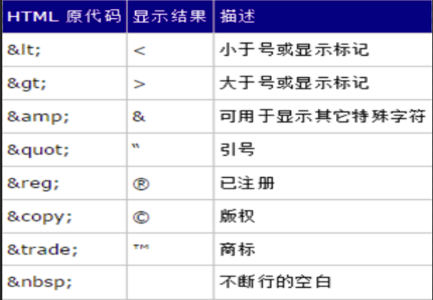
5.特殊字符编码
HTML语言中，有一些特殊的字符要想在浏览器上正确显示出来，需要特殊的字符编码（百度一下HTML特殊字符编码对照表吧……）

Slide 30
6、颜色的表示方法
#6位16进制数 0-F
#ff0000 红色 #00ff00 绿 #ffff00 黄
#000000 黑色 #ffffff白色
英文单词：red green blue black orange yellow pink brown purple white gray gold
rgb(255,0,0) （红，绿，蓝） 三个值的取值范围为0-255
rgba(255,0,0,0.5) a表示不透明度 , 取值范围是0-1之间（在IE上测试浏览器兼容性）

Slide 31
6、路径
绝对路径和相对路径（“../” “ ./” “ /”）
1. 路径：是指一个文件或文件夹所在的位置。
路径的分类：绝对路径、相对路径
2. 绝对路径：完整的描述文件位置的路径就是绝对路径，从磁盘开始写，如： C:\Users\Administrator\Desktop\web1\1.png
3. 相对路径：就是自己相对于目标位置
网页文件和图片位于同一个文件夹下：直接写图片名，如src="1.png"
网页文件和图片不在同一个文件夹下，图片位于另外一个文件夹里面：先写图片文件夹的名， 再写文件名，如src=“a/1.png"
网页文件和图片不在同一个文件夹下，网页文件位于另外一个文件夹里面：先使网页文件跳出文件夹，再写文件名，如src="../1.png"

Slide 32
总结回顾
1 Photoshop基本操作
2 HTML简介
3 HTML基本结构（重点）
4 标签的属性和属性值
5 常用标签（重点）
6 路径（难点）
www.usian.cn

Slide 33
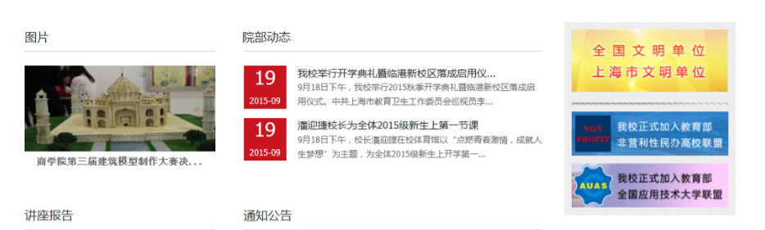
练习1
对如下页面进行切图
www.usian.cn

Slide 34
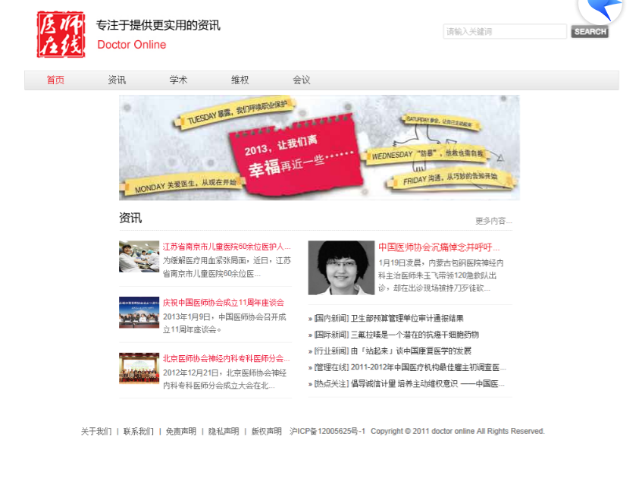
练习2
实现如图界面
www.usian.cn

Slide 35
THANKS
www.usian.cn
本课程版权归积云教育独家所有
未经书面同意私自录制、转载等行为均属违法行为
积云教育将保留所有追责权利

